Slide 1
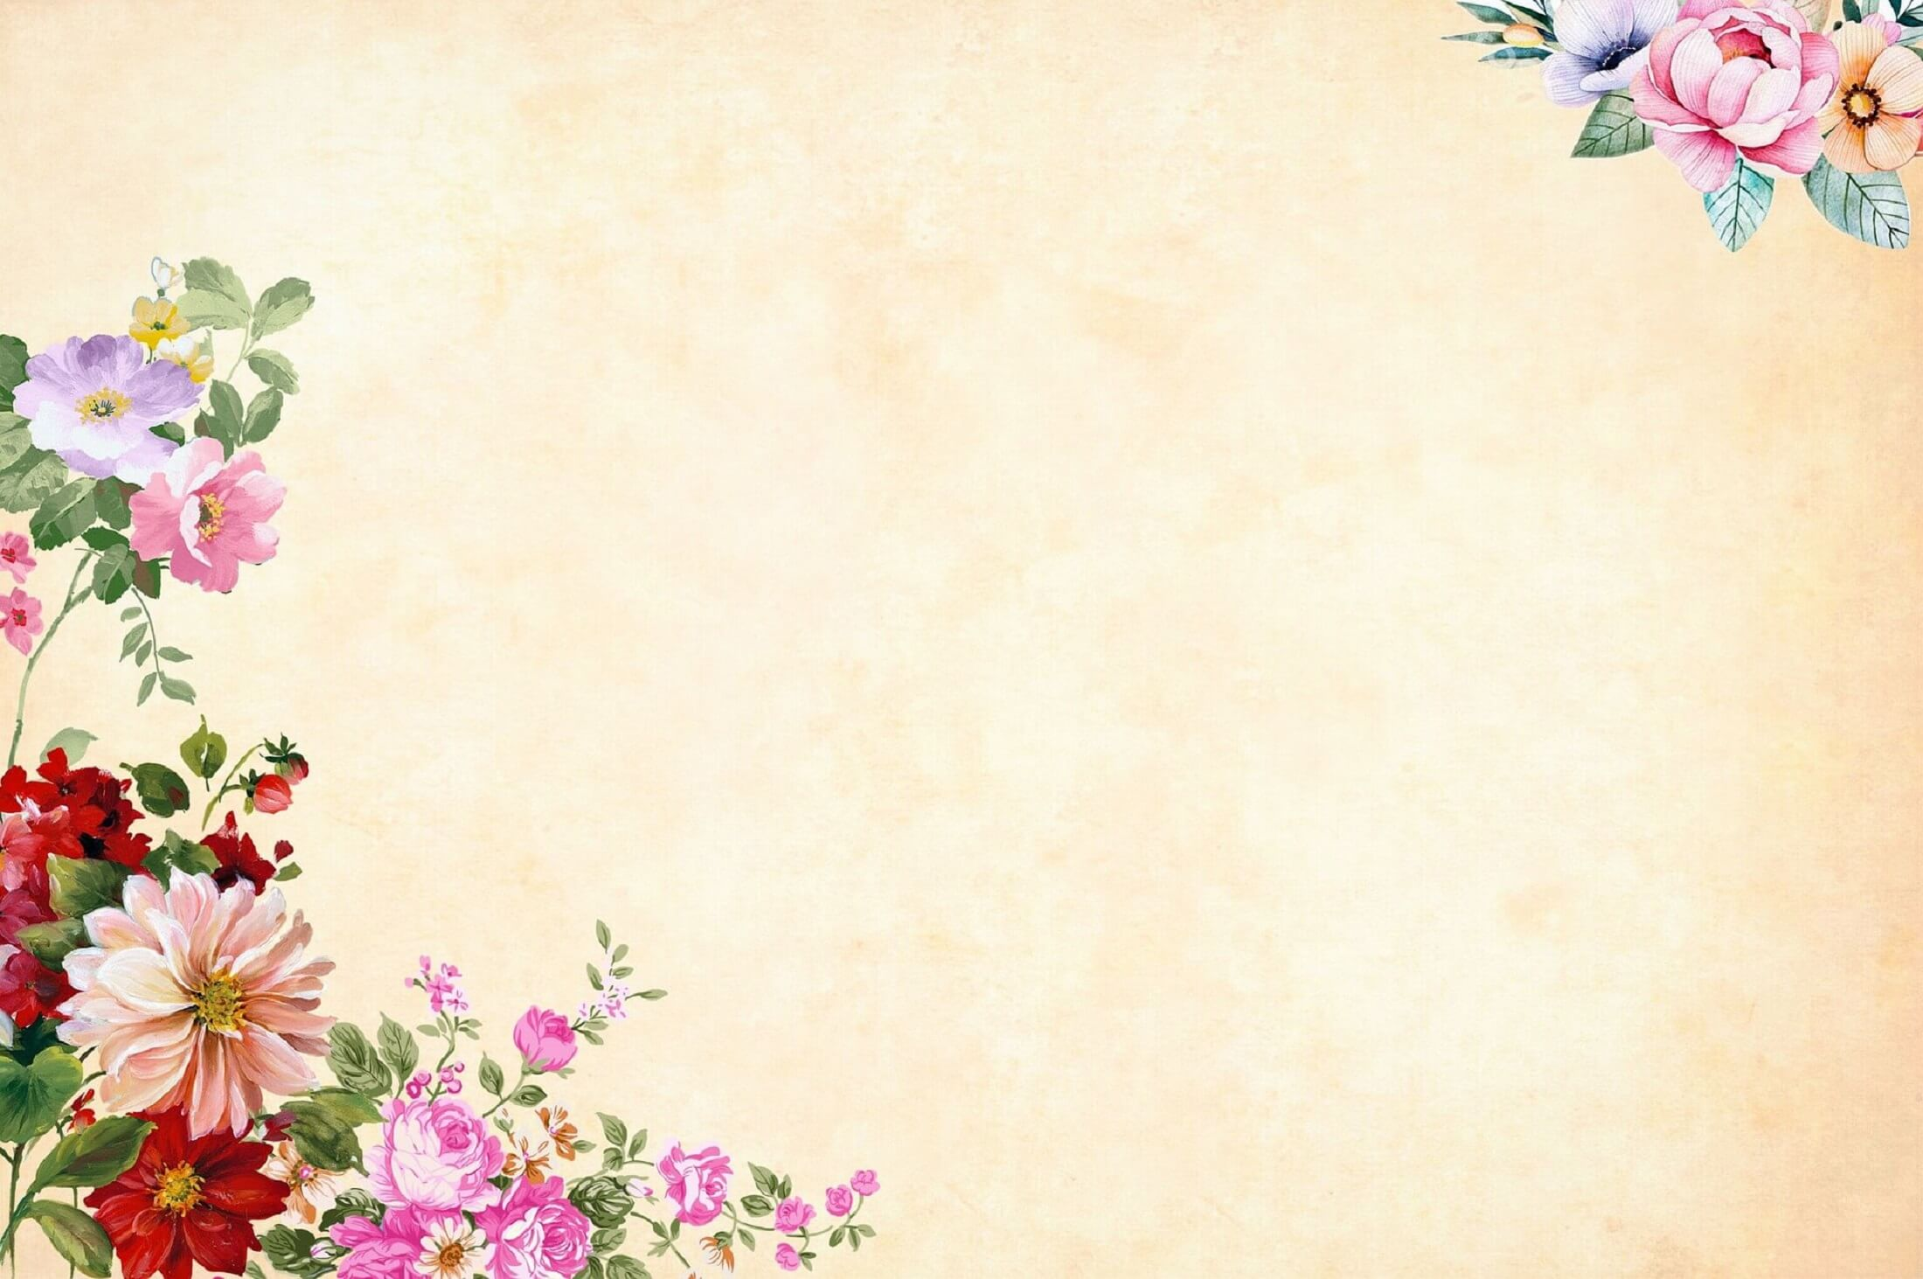


UBND QUẬN LONG BIÊN
TRƯỜNG MẦM NON BẮC CẦU
TRÒ CHƠI
Ô SỐ BÍ MẬT
CHỦ ĐỀ: NGÀY TẾT NGUYÊN ĐÁN
Giáo viên: Lê Thị Hiền
Lớp học vui vẻ
Mẫu giáo lớn

Slide 2
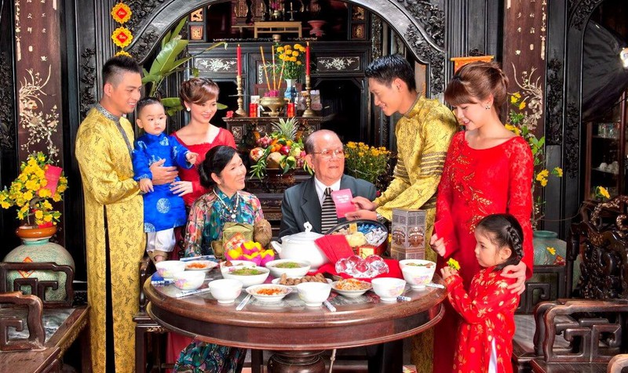
1
2
3
4
5
6
7
8
9

Slide 3
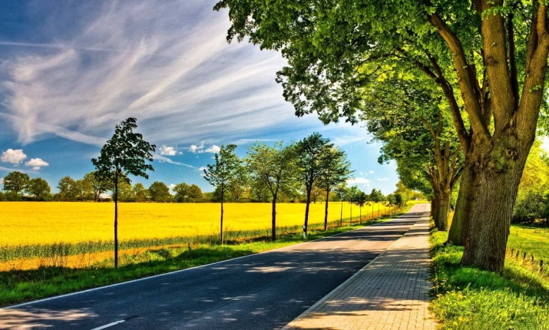
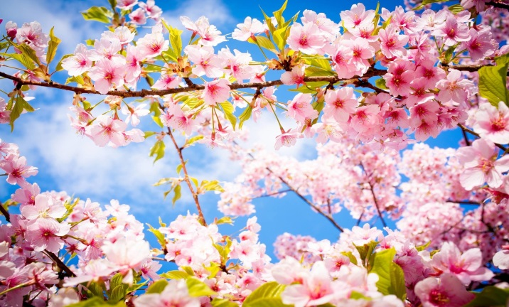
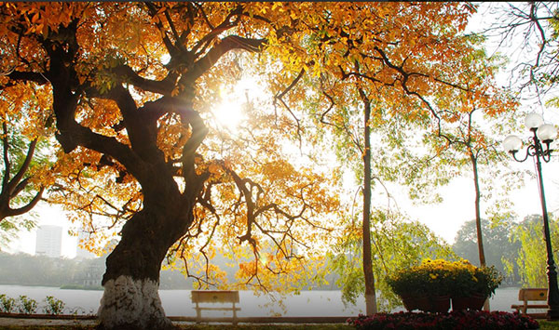
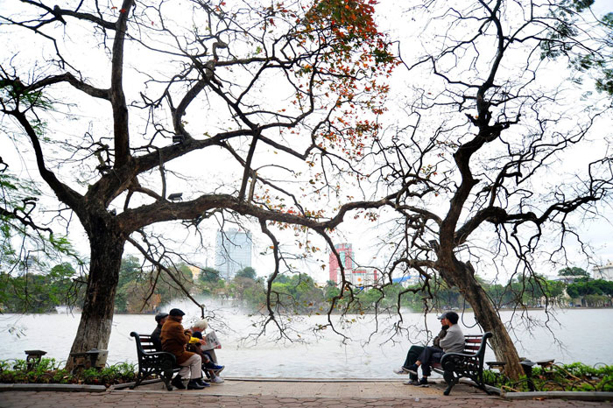

Câu đố: Mùa gì cho lá xanh cây
Cho bé thêm tuổi má hây hây hồng?
Mùa hè
Mùa xuân
Mùa thu
Mùa đông
Quay lại

Slide 4
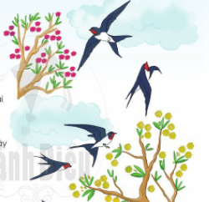
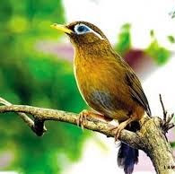
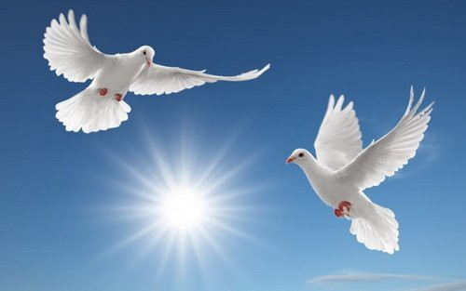
Câu đố: Con gì tết đến
Bay lượn hàng đàn
Báo hiệu xuân sang
Đã về rồi đó?
Là con gì?
Chim én
Chim họa mi
Chim bồ câu
Quay lại

Slide 5
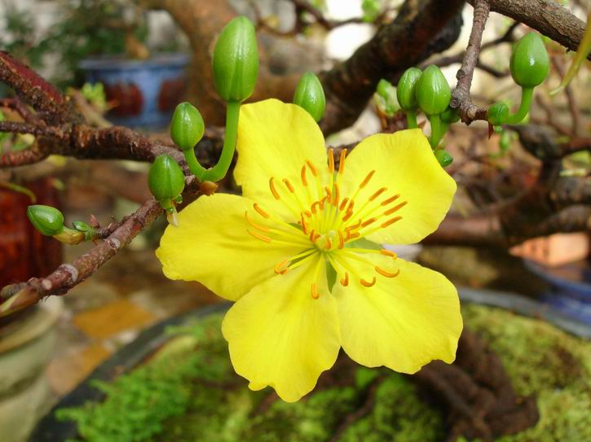
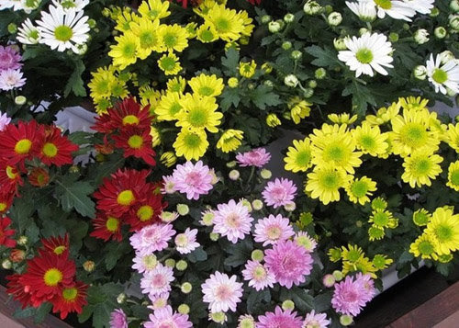
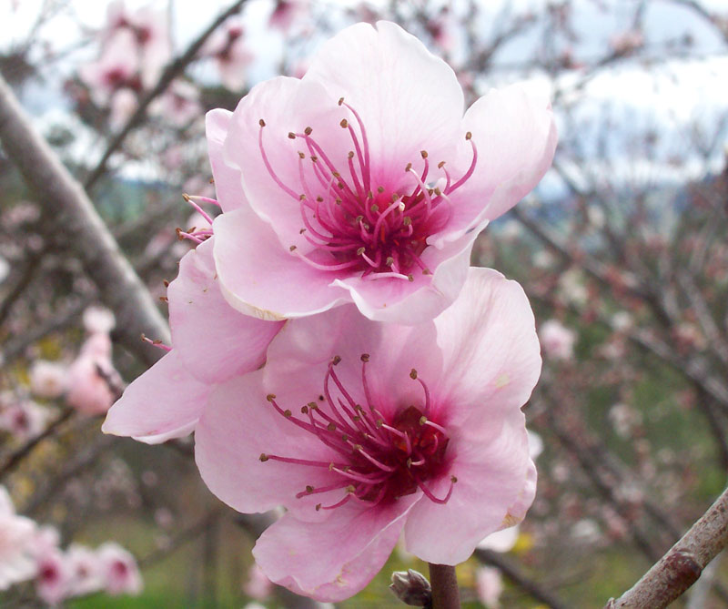
Câu đố: Hoa gì nho nhỏ
Cánh màu hồng tươi
Hễ thấy hoa cười
Đúng là Tết đến?
Hoa mai
Hoa cúc
Hoa đào
Quay lại

Slide 6
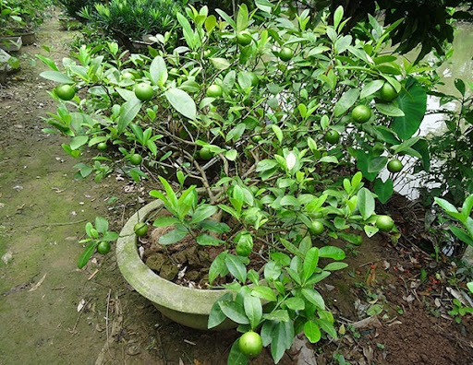
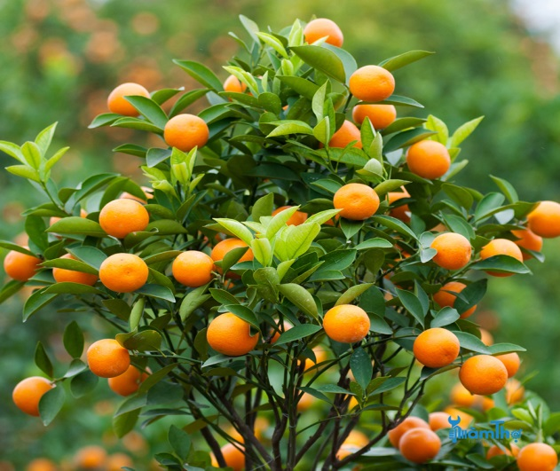
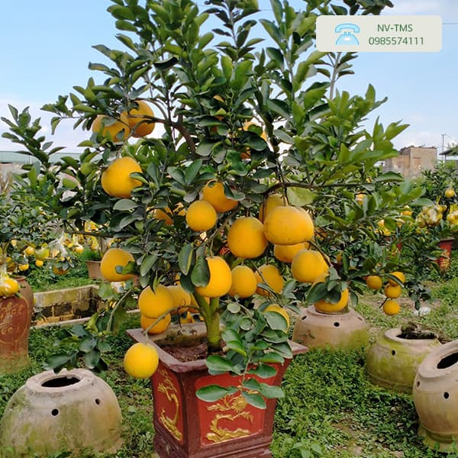
Câu đố: Cây gì lá nhỏ
Quả nó xinh xinh
Vàng tươi trĩu cành
Bày trong ngày tết.
Là cây gì?
Cây chanh
Cây quất
Cây bưởi
Quay lại

Slide 7
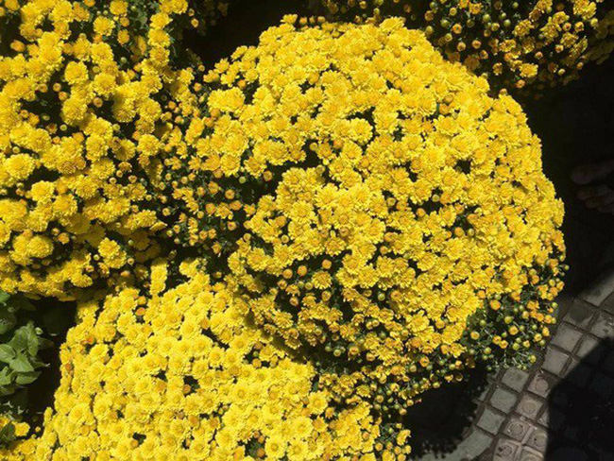
Câu đố: Hoa đào ngoài Bắc
Hoa gì trong Nam
Cánh nhỏ màu vàng
Cùng vui đón Têt?
Hoa mai
Hoa đào
Hoa cúc
Quay lại

Slide 8
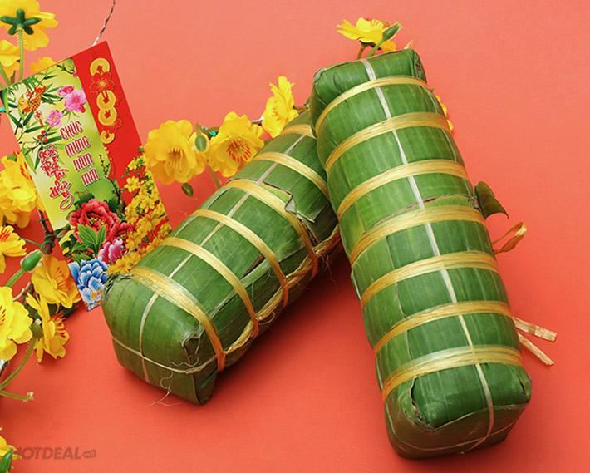
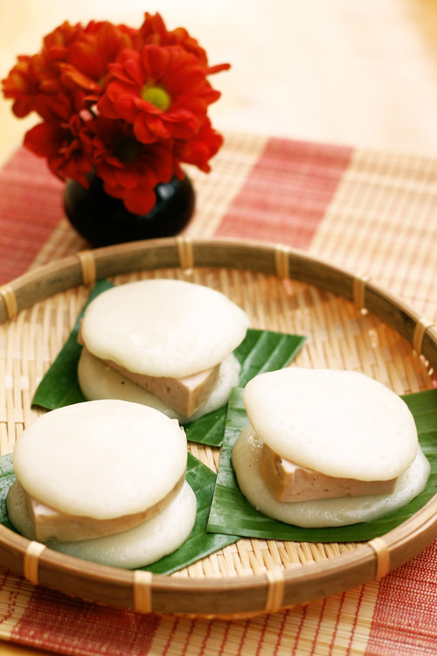
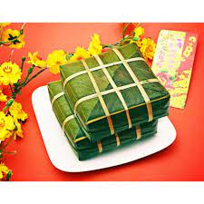
Câu đố: Bánh gì vuông vuông
Trong ba ngày Tết
Lang Liêu làm nó
Dâng lên Vua Hùng?
Bánh tét
Bánh dày
Bánh chưng
Quay lại

Slide 9
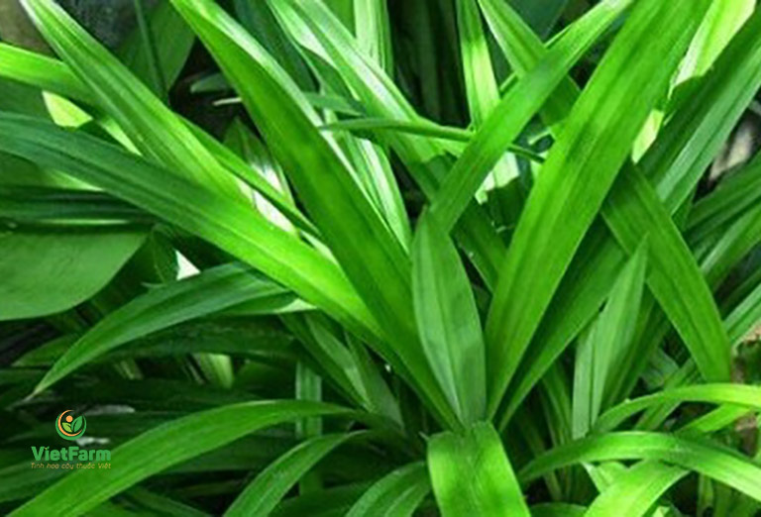
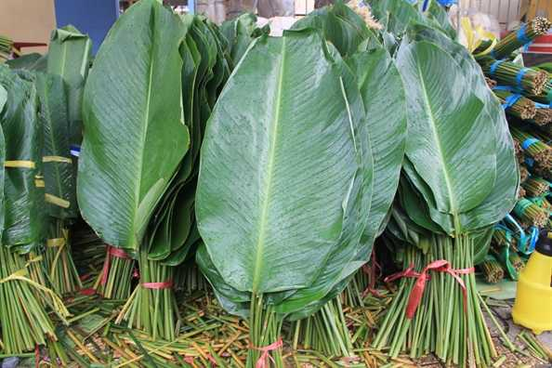
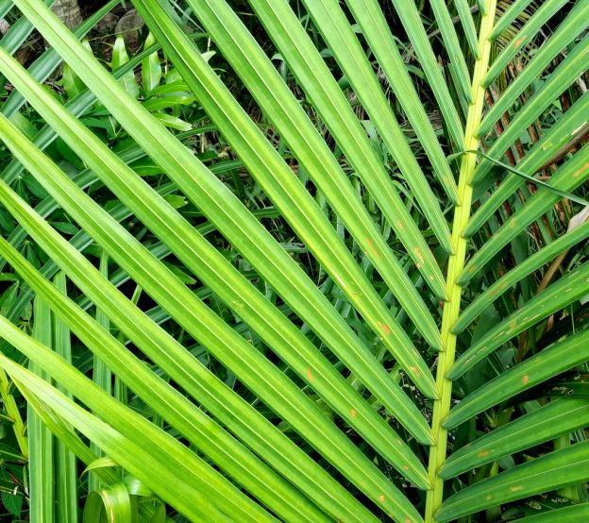
Lá nào sau đây được dùng để gói bánh chưng?
Lá dứa
Lá dong
Lá dừa
Quay lại

Slide 10
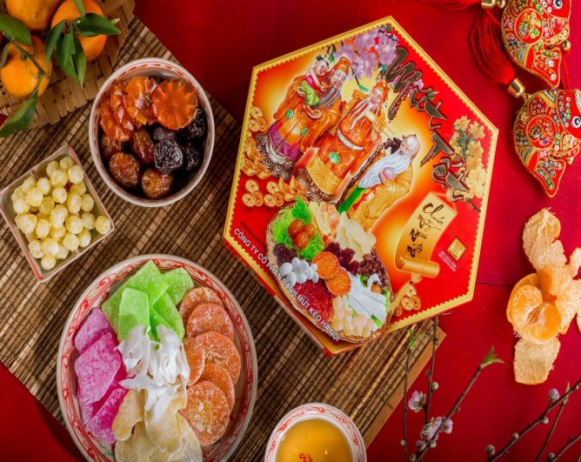
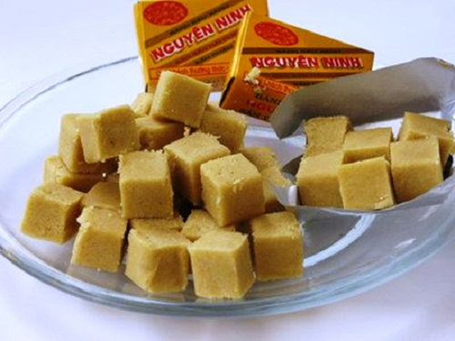
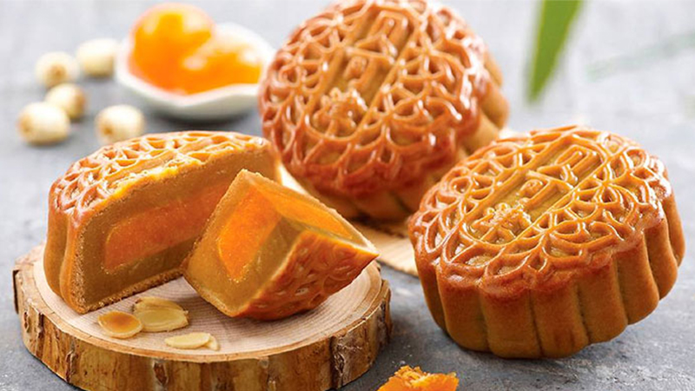
Một loại thức ăn ngọt không thể thiếu vào ngày tết có rất nhiều hương vị?
Mứt tết
Bánh đậu xanh
Bánh nướng
Quay lại

Slide 11
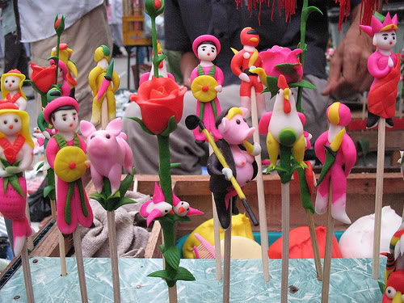
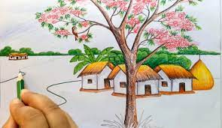
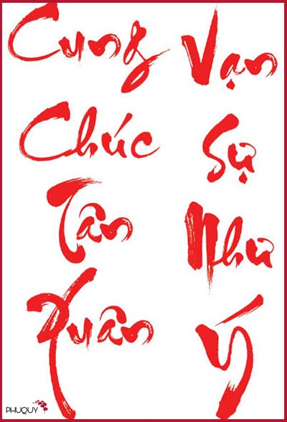
Ngày tết các thầy đồ thường làm gì?
Nặn tò he
Vẽ tranh
Viết câu đối
Quay lại

Slide 12

Chúc các bé
luôn chăm ngoan, học giỏi

